Slide 1
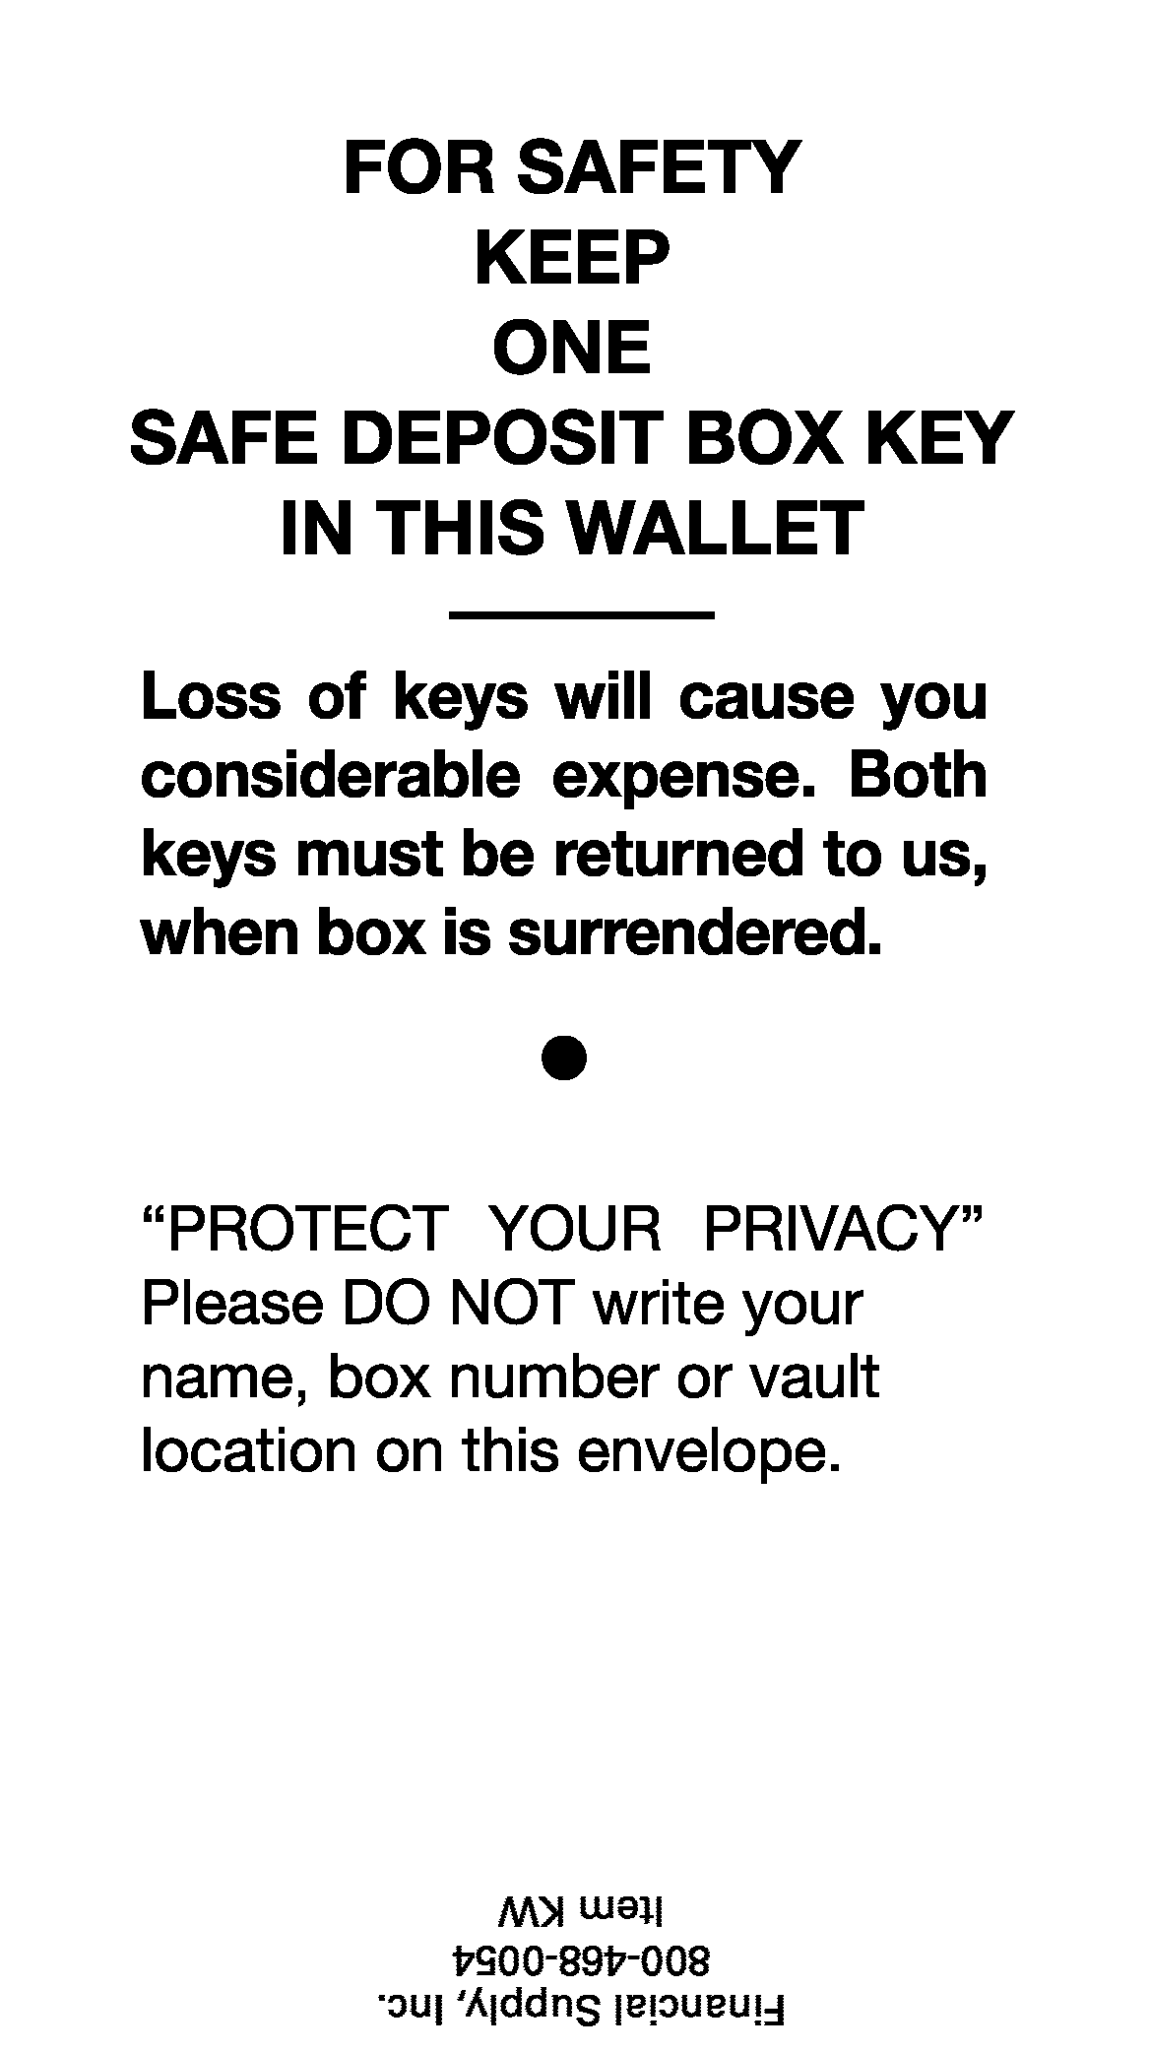
# 2273
# 2273
# 2273
# 2273

